Slide 1
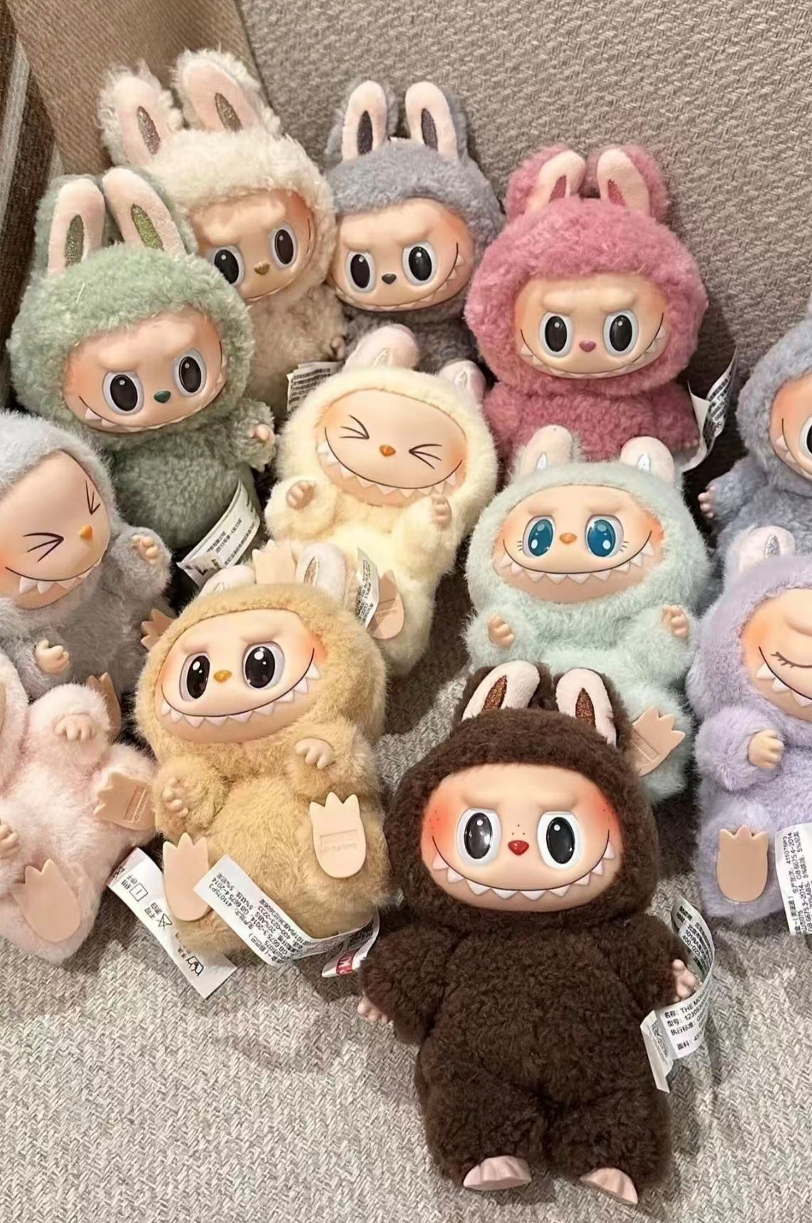
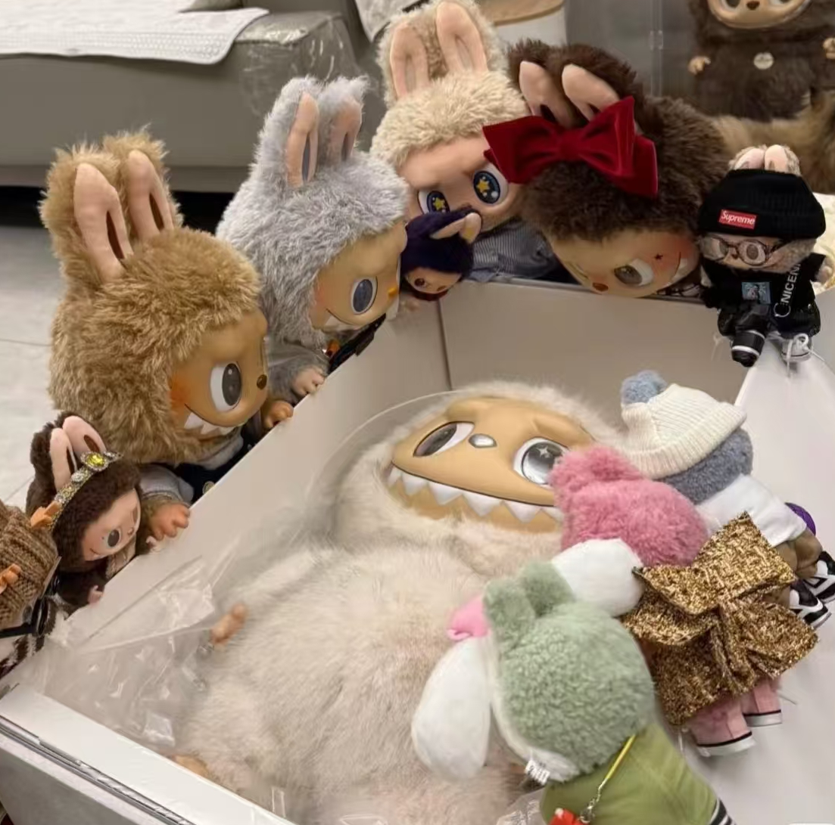
丑萌的逆袭
——Labubu的爆火
基于社会存在与社会意识的辩证关系分析
小组成员| 傅家琪2024210858
叶长坤2024211845
贺雨萱2024210861
武晟皓2024211828

Slide 2

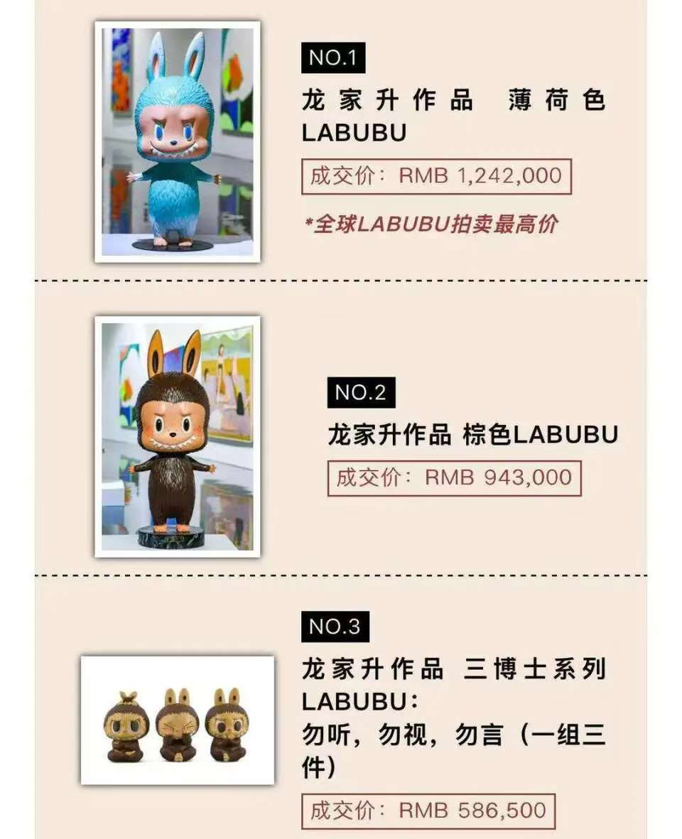
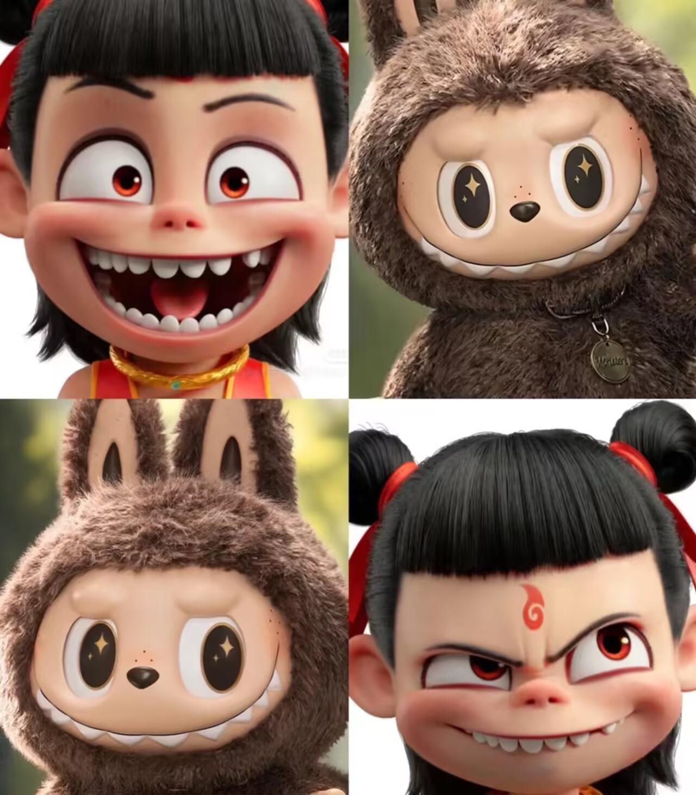
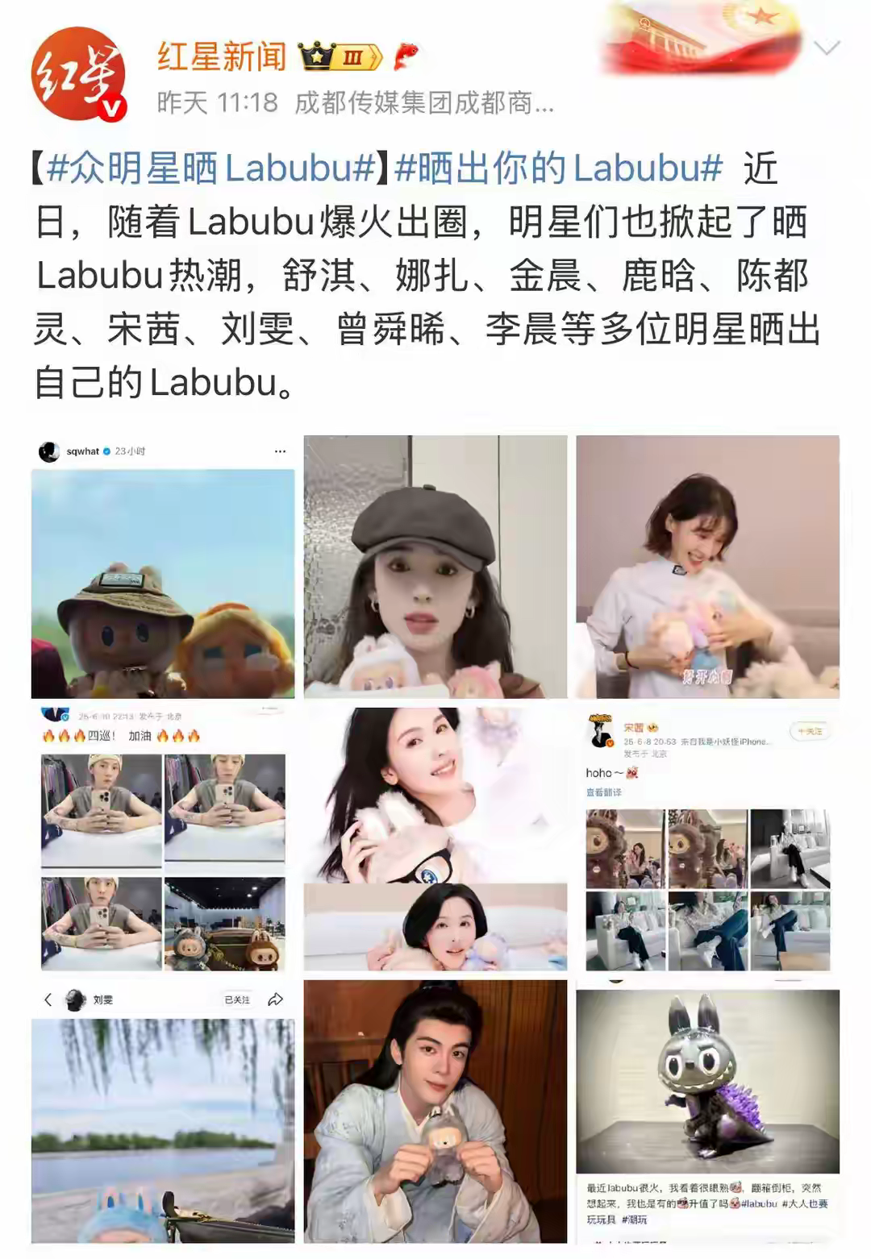
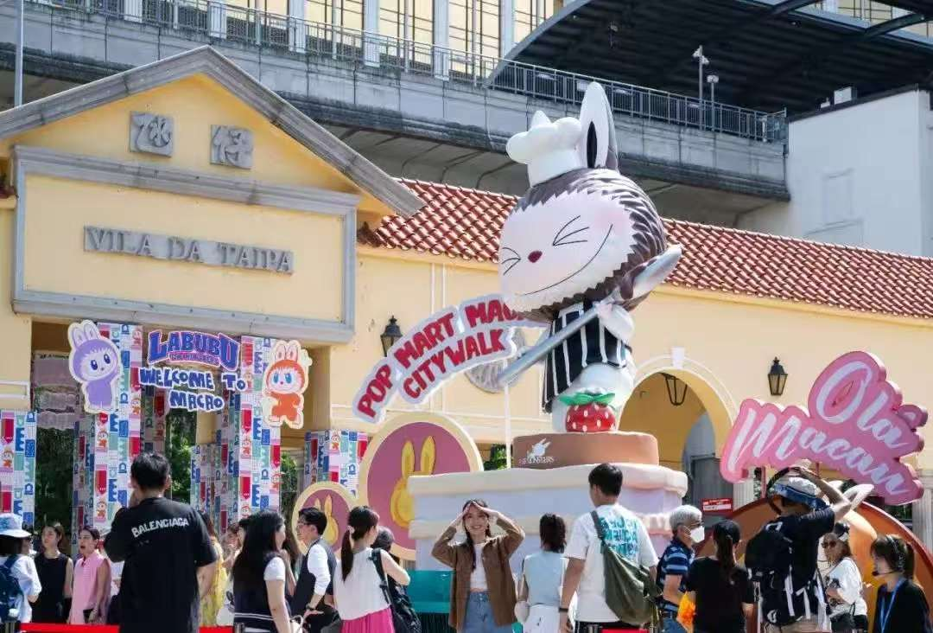
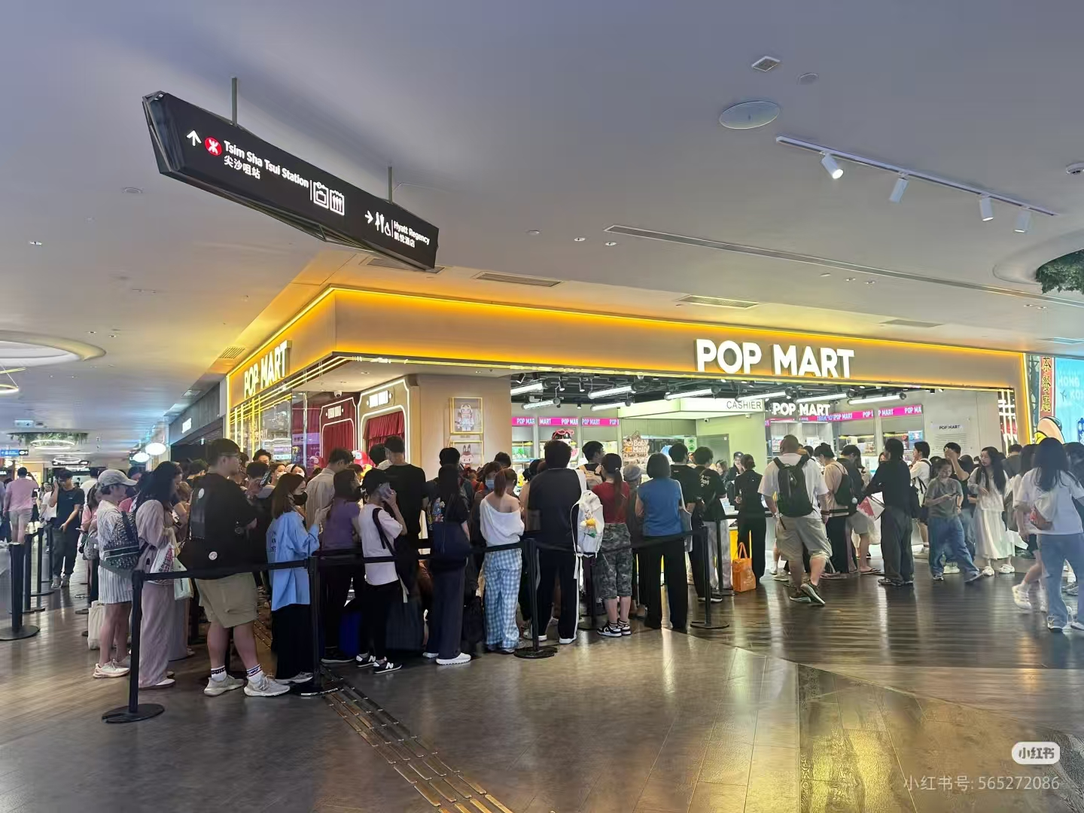
引入
2025 年，泡泡玛特旗下的潮玩 IP —— Labubu（拉布布），以它那张尖牙、大眼、坏笑的“魔童脸”，从国内火到了全球。人们排队抢购、黄牛加价几十倍、海外断货、社交媒体刷屏……甚至有人称它是“塑料茅台”。
马克思主义指出：社会存在决定社会意识，社会意识反作用于社会存在。社会存在是人们物质生活条件的总和，包括经济基础、生产方式、社会关系等；社会意识是人们对这些物质条件形成的思想、价值观与文化心理。
社会存在是基础和决定性因素，而社会意识具有相对独立性，能够在一定条件下反作用于社会存在，推动社会发展或促成调整。

Slide 3
分析
社会存在的变化：拉布布火起来的“物质土壤”
社会存在是人们物质生活条件的总和，包括经济基础、生产方式、社会关系等
社会存在是人们物质生活条件的总和，包括经济基础、生产方式、社会关系等
经济基础
生产方式
社会关系
消费社会与精神空虚并存
盲盒经济与概率刺激
媒介与全球化的推波助澜
当代青年生活在物质相对丰富、信息高度发达的时代；但与此同时，“精神焦虑”“情绪贫瘠”也成为普遍感受。马克思在不同论述中强调人们的物质条件会塑造意识形态：在消费升级的语境下，人们对“情绪型商品”的需求增强。拉布布作为情绪载体恰好满足了这种补偿性需要。
拉布布流行的根基之一是“盲盒机制”——不确定性与稀缺性被设计进购买体验之中。马克思有关资本如何重塑人的需求和欲望的分析，对于理解盲盒商业化战术十分有启发性：资本通过包装与制度化的概率机制，把消费转化为频繁的心理刺激。
拉布布的出圈并非单点事件。2023 年泡泡玛特在泰国开店、知名偶像在社交平台频繁展示，甚至获得名人、王室或名流的关注，从而在全球范围内形成病毒式传播。现代媒介与全球市场，把一件本地产品迅速放大成国际现象。

Slide 4
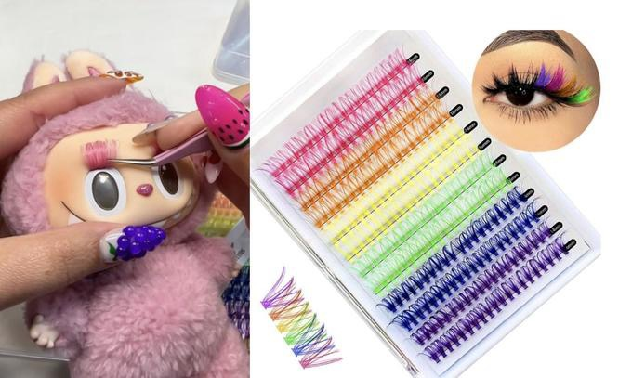
分析
社会意识的反映：丑萌背后的文化投射
社会意识是人们对这些物质条件形成的思想、价值观与文化心理。
01
审美意识的转变：从“美”到“真”
02
人格投射与物品拟人化
03
符号价值：新型社交货币
拉布布的“丑萌”并非简单审美选择，而是一种文化态度：反对过度精致与虚假的表象，偏好真实、有缺陷的形象。这体现了当代部分青年在审美上的转向：不再追随中心化的“标准美”，而是寻求能表达个体情绪与态度的符号。
许多玩家会对拉布布“改娃”、定制服装、贴钻，甚至为其命名。这种现象属于“人格投射”与“物品拟人化”——人们在物品身上寄托情绪与身份认同，把玩偶当作自我表达的替代物。社会意识在此表现为强烈的个体化与差异化诉求。
在社交媒体时代，我们消费的不仅是产品本身，更是它背后的符号价值。拥有一个稀缺的Labubu，就意味着你时尚、有品味、属于某个前沿的圈层。而当贝克汉姆的女儿、蕾哈娜这样的顶级流量开始晒单时，Labubu的符号价值就被推向了顶峰。它成了全球年轻人争相追逐的圈层通行证。大家看海外通宵排队的盛况，他们抢的不仅仅是一个玩具，更是一种身份认同和社交资本。

Slide 5
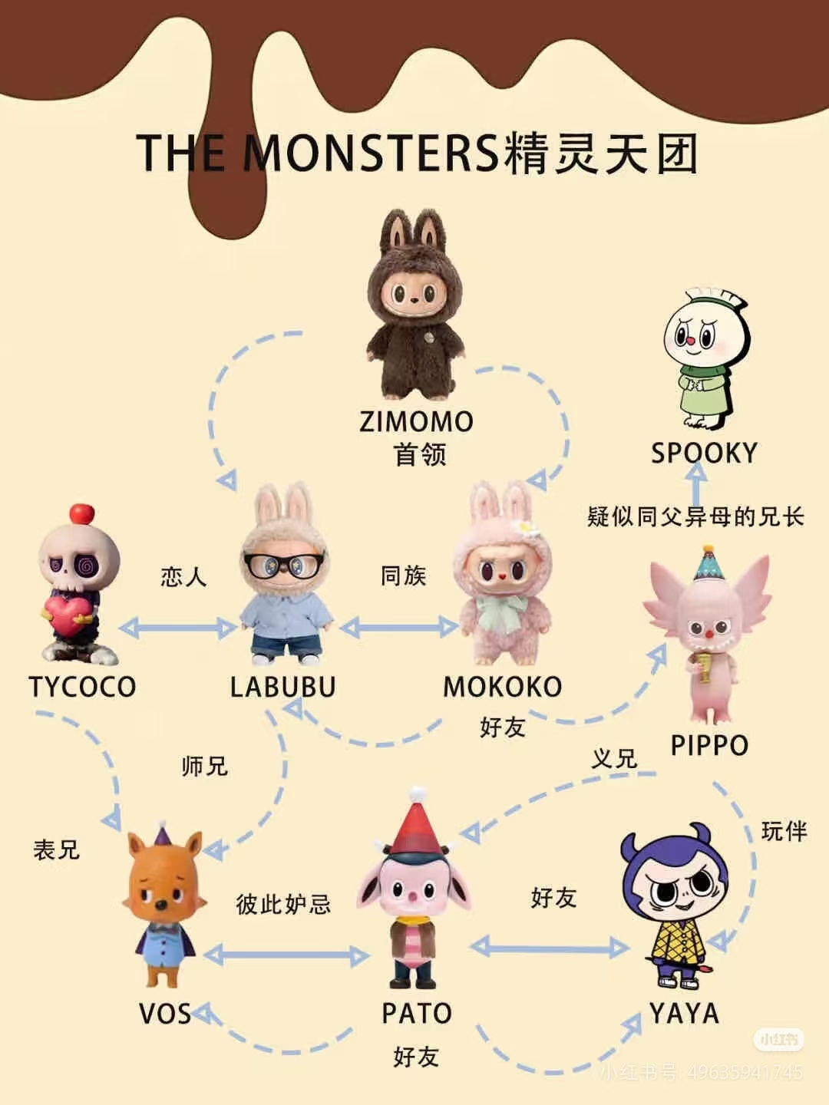
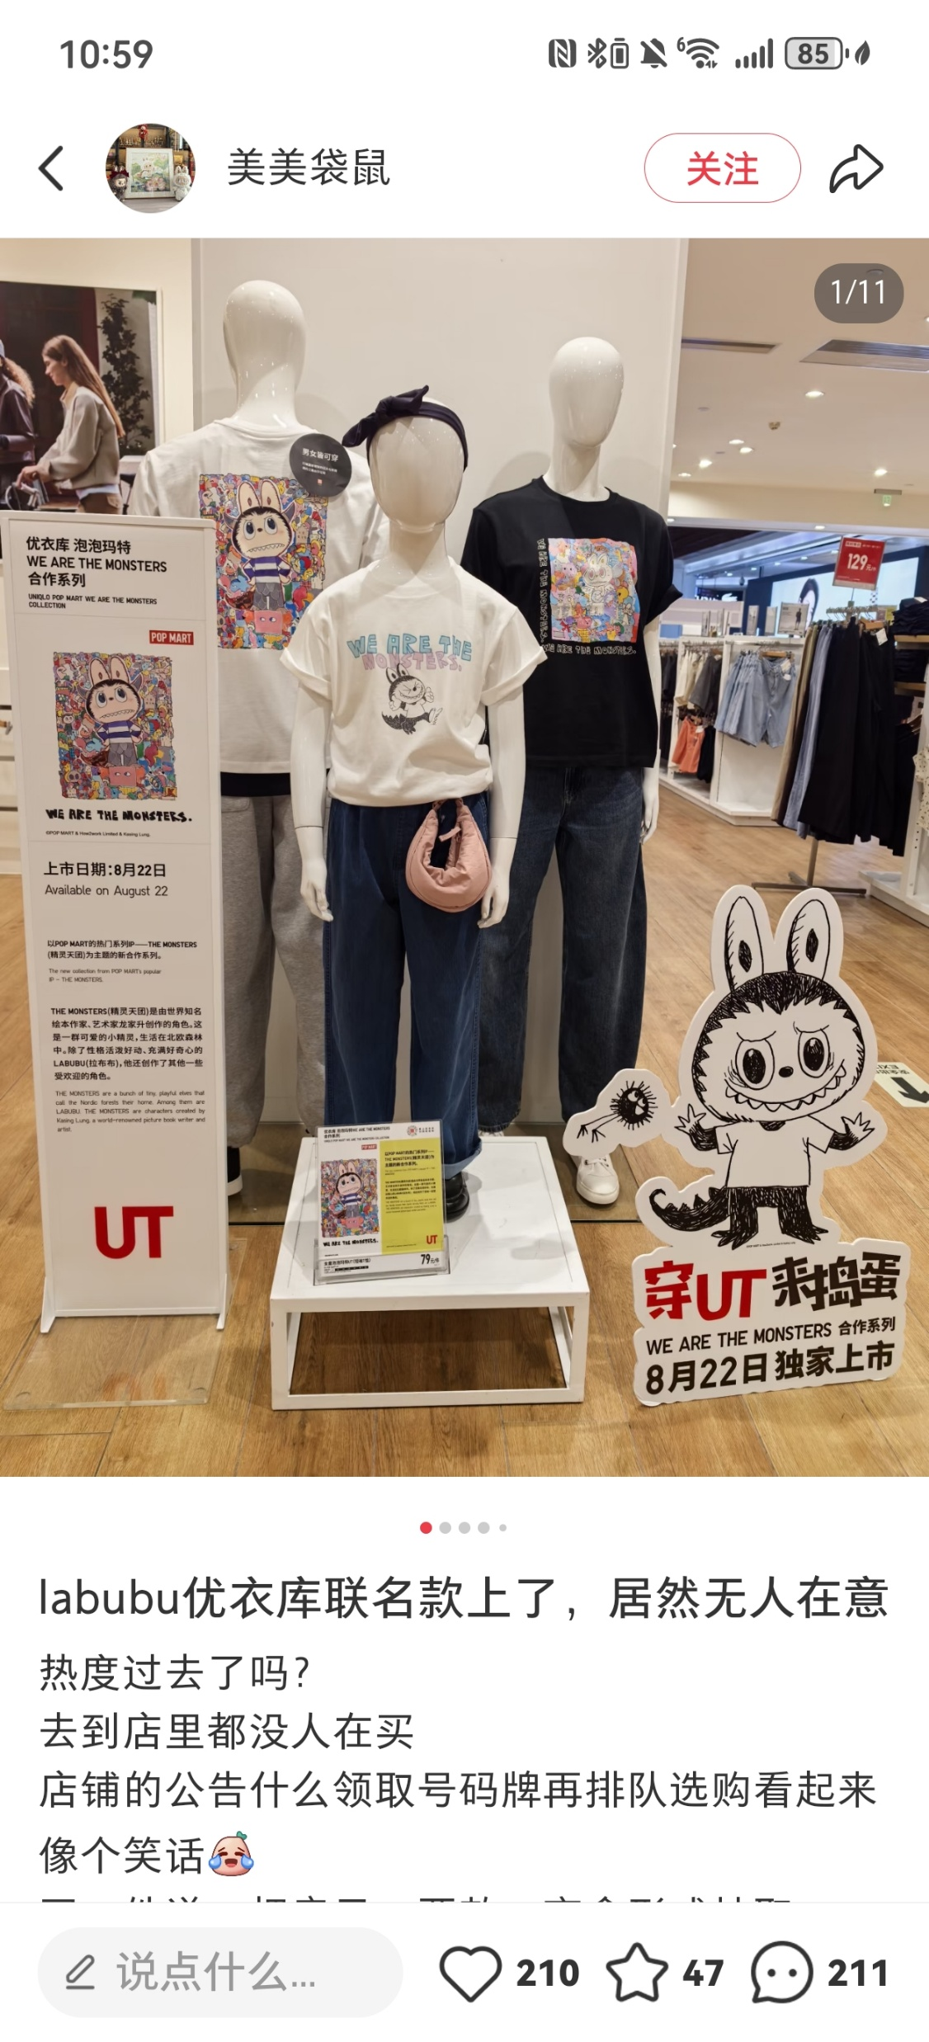
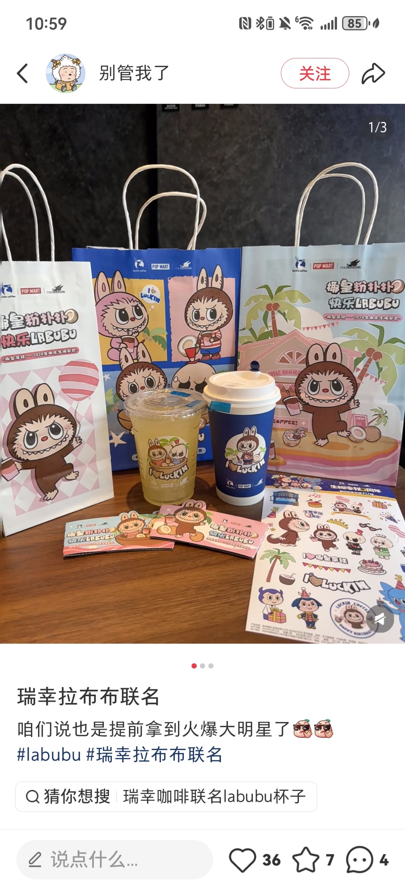
分析
社会意识的反作用：从潮玩商品演变为文化符号
社会意识具有相对独立性，能够在一定条件下反作用于社会存在
塑造品牌忠诚度
拓展商业场景
引领潮流趋势
第一重
第二重
第三重
通过“故事化设定”（如Labubu的“精灵”身份）和“限定款策略”，构建出独特的IP文化，让消费者从“买玩具”升级为“认同IP价值观”，形成稳定客群.
Labubu的形象意识延伸至联名服饰、餐饮、家居等领域，将单一潮玩产品转化为覆盖多生活场景的消费符号，进一步激活市场需求，反哺其商业价值。
其“丑萌美学”逐渐被大众接受，甚至影响其他潮玩品牌的设计方向，成为一股新的审美潮流，反向塑造了当下的潮玩市场生态。

Slide 6
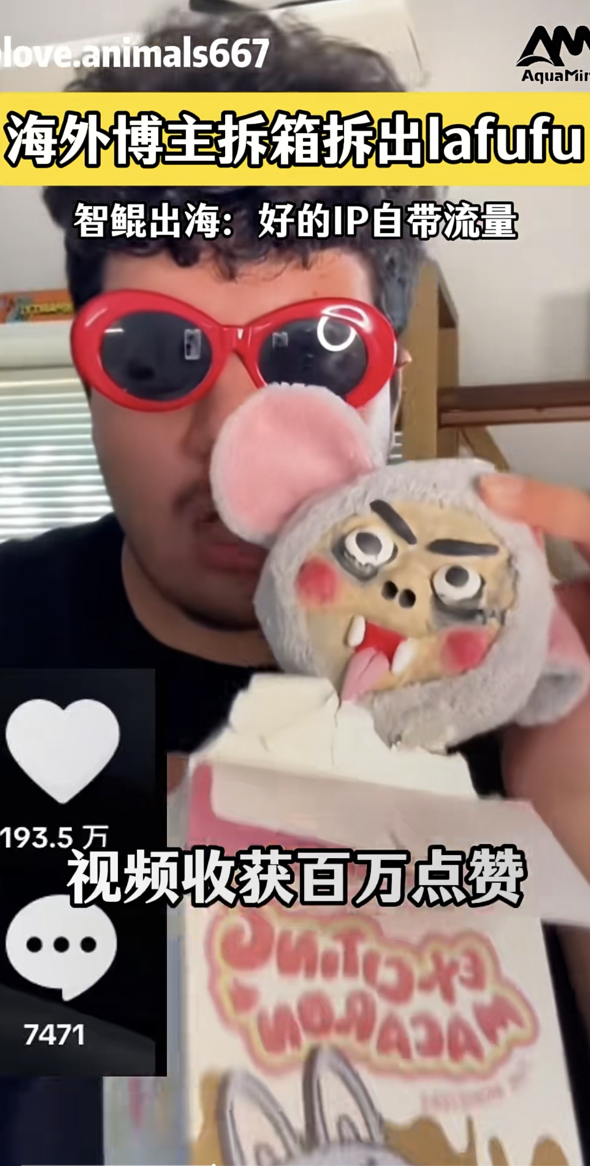
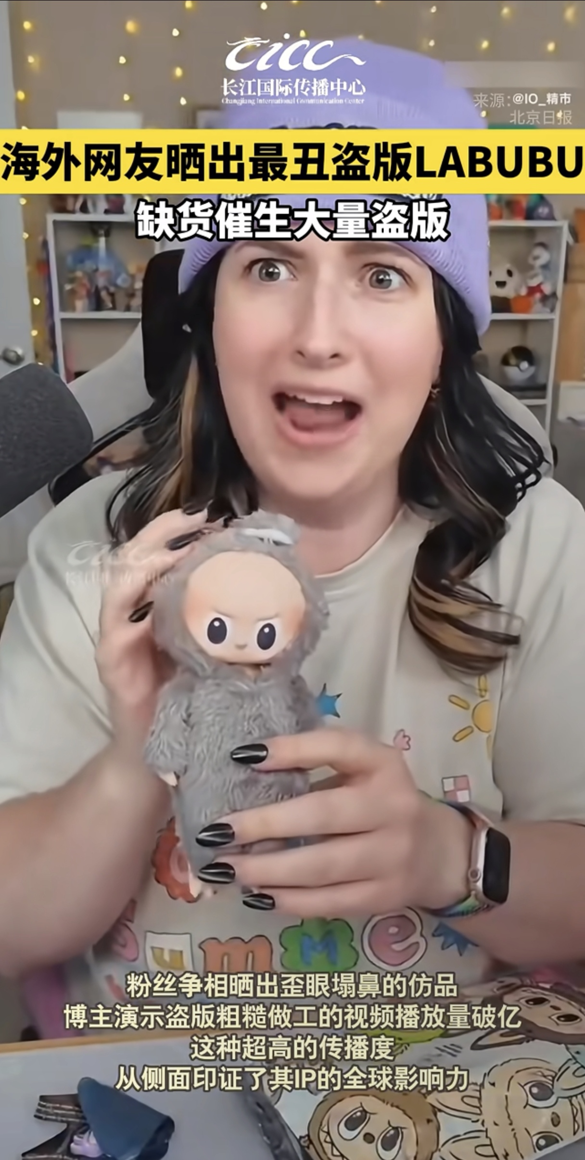
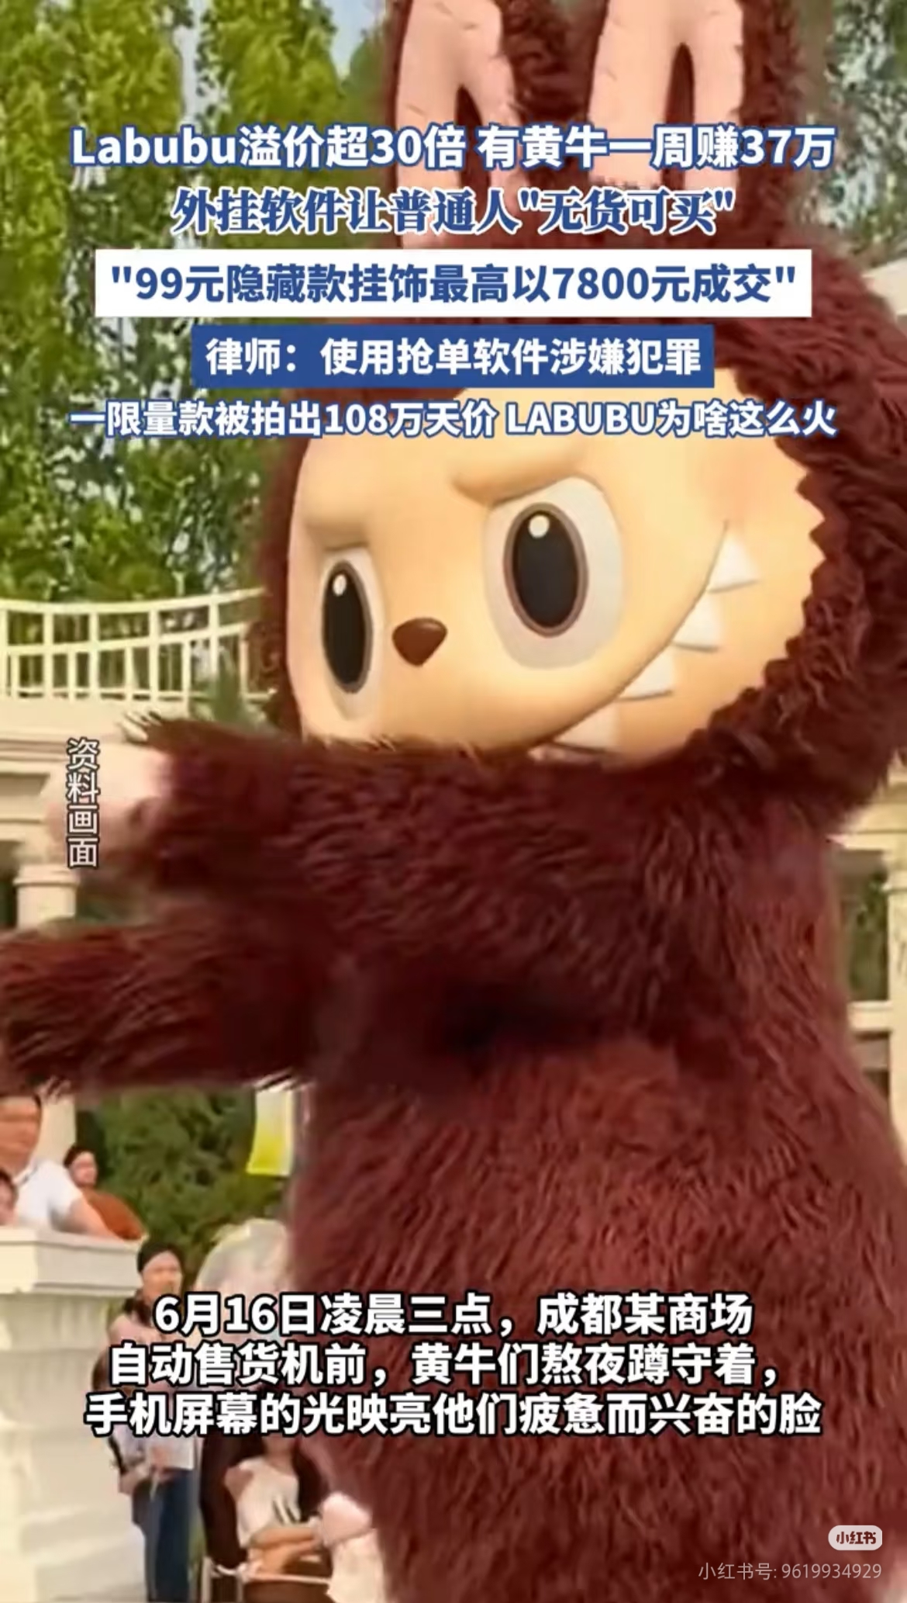
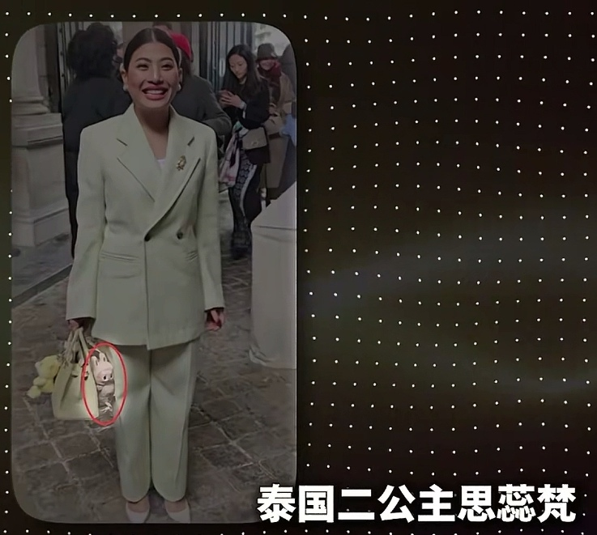
分析
社会意识的反作用：从狂热到反思
社会意识具有相对独立性，能够在一定条件下反作用于社会存在
催生“粉牛”与金融化
刺激盗版与亚文化
引发审美争论与阶层反思
第一重
第二重
第三重
很多人既是粉丝，又是黄牛。他们不再出于纯粹的热爱，而是利用外挂等技术手段垄断货源，将潮玩市场变成了一个投机市场。消费的本质从这里发生了扭曲：从一个获取情感价值的行为，异化为一种追求暴利的金融投机。结果就是，真正的爱好者‘一娃难求’，市场秩序被严重扰乱。
巨大的需求与官方的饥饿营销，让盗版产业链看到了巨大的商机。在中国义乌、东莞等地，出现了专门仿冒Labubu的产业链。更值得我们思考的是，在海外，购买盗版‘Lafufu’甚至形成了一种亚文化，一些人以晒出奇葩盗版为乐，产生了一种‘买盗版反而更酷’的扭曲心理。这不仅是法律问题，更是一个社会心态问题：当正品遥不可及时，一种戏谑和解构式的消费行为就开始盛行，这反过来又严重侵蚀了正版市场和原创生态。”
Labubu潮流本身作为一种强势的社会意识，也开始引发新的社会争论和阶层分化。一方面，出现了‘get不到Labubu就是落伍’的审美霸凌，喜欢与不喜欢的群体互相攻击。另一方面，精英阶层通过一种更高明的方式完成了‘阶层表演’——比如泰国公主，将Labubu与她的爱马仕包包放在一起。这说明，一个看似平等的消费符号背后，依然隐藏着深刻的社会不平等。

Slide 7
总结
拉布布的爆红不是孤立事件，而是社会存在（经济条件、生产与传播机制）与社会意识（审美、情感、价值观）长期互动的结果。社会存在为潮流提供物质与制度基础，而社会意识的热情与反思又塑造市场行为与文化方向。
正如马克思所言：“人们自己创造自己的历史，但并不是随心所欲地创造。”拉布布的故事，是我们这个时代共同书写的一段社会意识史。

Slide 8
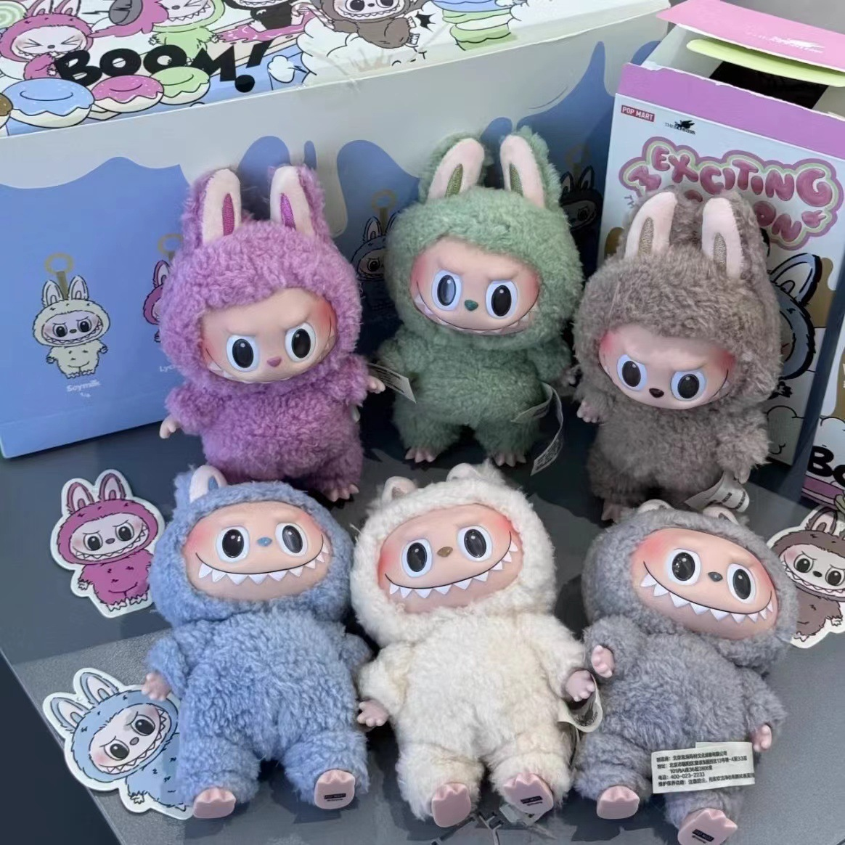


感谢您的耐心聆听

